Slide 1

FIZIKA
6-sinf
7
MAVZU: JISMLARNING ELEKTRLANISHI

Slide 2
TAKRORLASH
Tushuncha | Mazmuni
Konveksiya
 | Jismlarning ish bajara olish qobiliyati.
Temperatura
 | Bir-biriga zich mahkamlangan ikkita metall plastina
Konveksiya lotincha so‘zdan olingan bo‘lib olib kelish degan ma’noni bildiradi.
Energiya
Moddalarning isitilganlik darajasini ifodalovchi kattalik
Bimetall
plastina

Slide 3
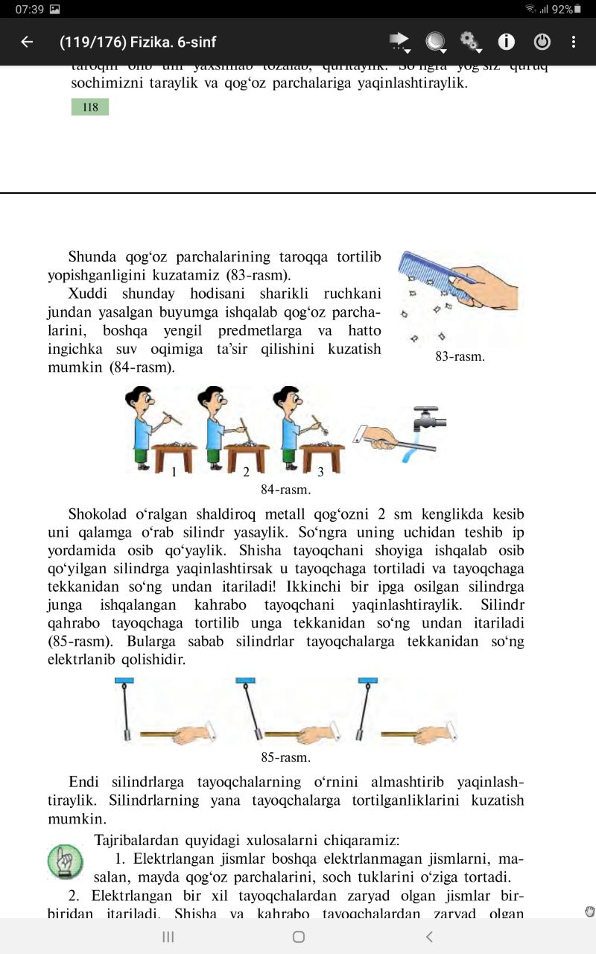
JISMLARNING ZARYADLANISHI

Slide 4
JISMLARNING ZARYADLANISHI

Slide 5
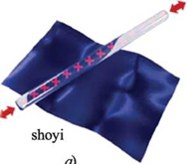
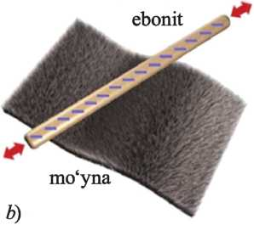
ELEMENTAR ZARYAD
Shoyiga ishqalangan shisha tayoqcha musbat zaryadlanadi, shoyining o‘zi esa manfiy zaryadlanib qoladi.
shisha
Mo‘ynaga ishqalangan ebonit tayoqcha manfiy zaryadlanadi, mo‘yna esa musbat zaryadlanib qoladi.

Slide 6
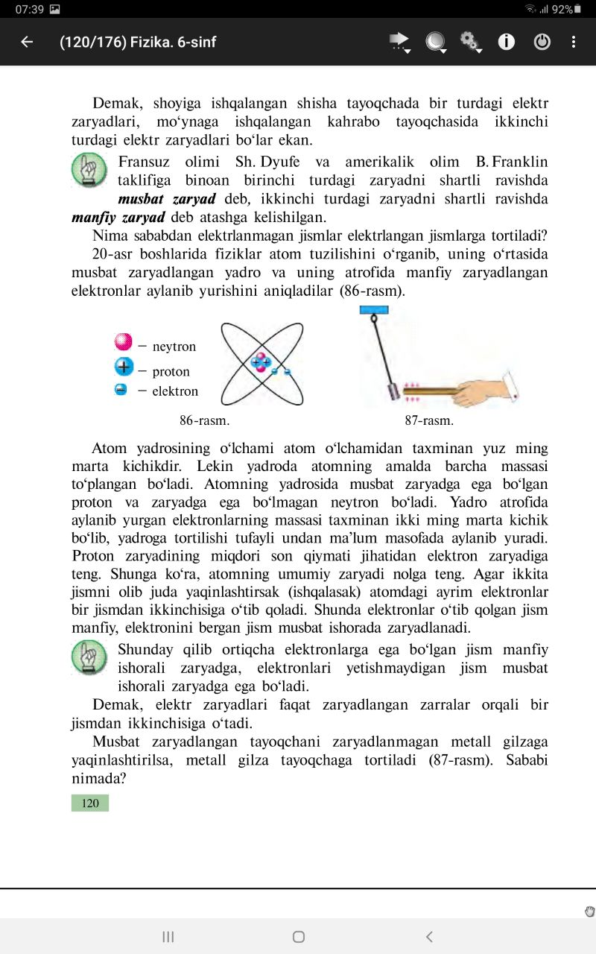
ATOM TUZILISHI

Slide 7
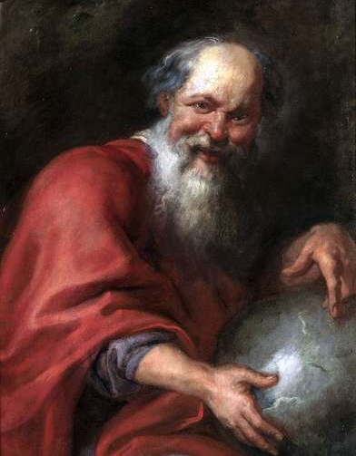
ATOM TUZILISHI
Qadimgi yunon mutafakkiri Demokrit “Atom” so‘zini birinchi bo‘lib fanga kiritgan.
Bu so‘z “bo‘linmas” degan ma’noni bildiradi.
(mil.avv.460-370)

Slide 8
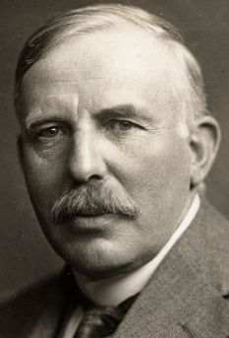
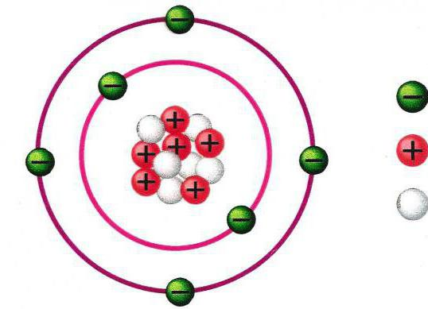
ATOM TUZILISHI
1911-yilda ingliz fizigi Ernest Rezerford tajriba asosida atom tuzilishining modelini kashf etdi.
Elektron
Proton
Neytron

Slide 9
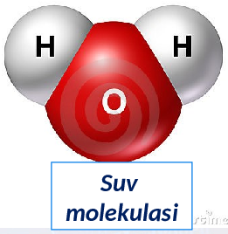
SUV MOLEKULASI
-
-
+
+
-
-
+
+
+
+
_-
+
+
-
-
-
-
-

Slide 10
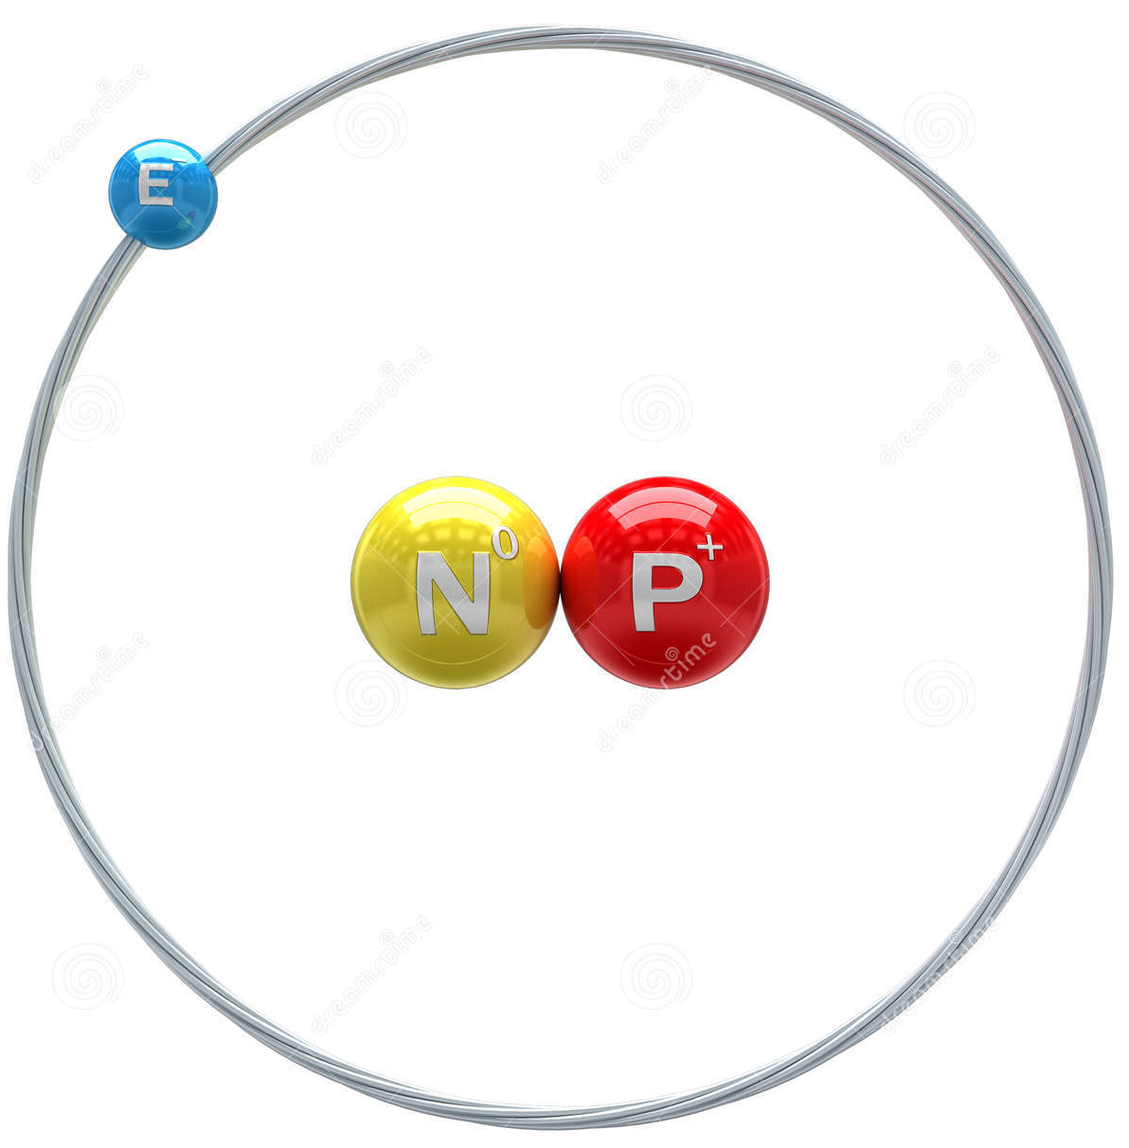
ATOM TUZILISHI
Elektron
Proton
Neytron

Slide 11
ATOM TUZILISHI

Slide 12
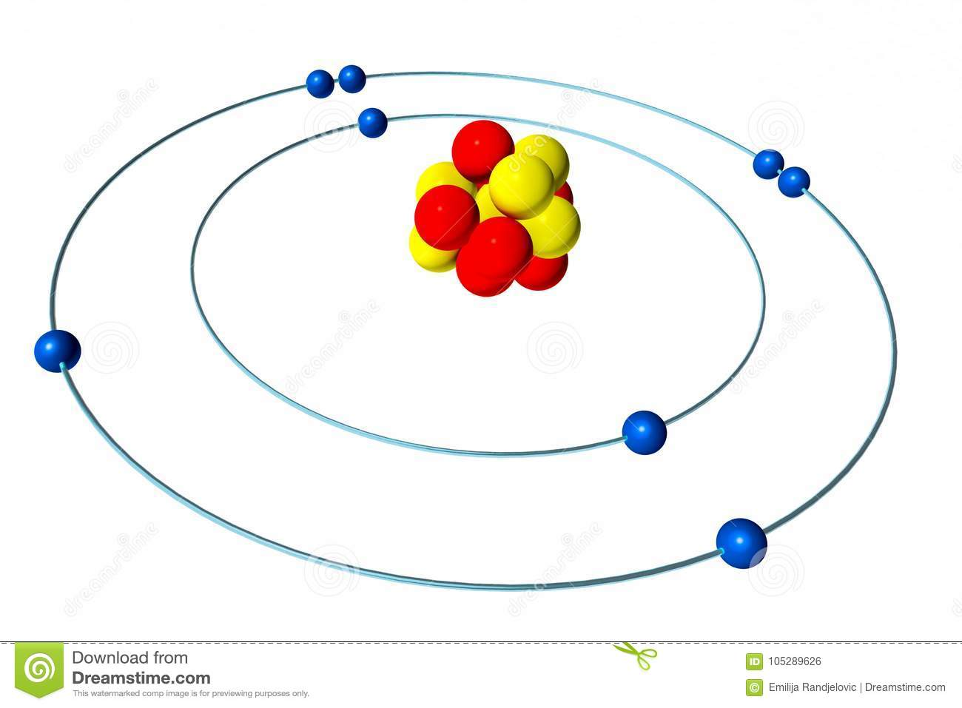
ATOM TUZILISHI
8 ta elektron
8 ta proton

Slide 13
Mustaqil bajarish uchun topshiriqlar:
1. Mavzu oxiridagi savollarga javob yozing.
2. Shoyi matoga shisha tayoqcha ishqalanganda
ulardagi zaryadli zarralar miqdori qanday o‘zgaradi?
a) Shoyi matodagi elektronlar soni | b) Shisha tayoqchadagi protonlar soni

